Slide 1
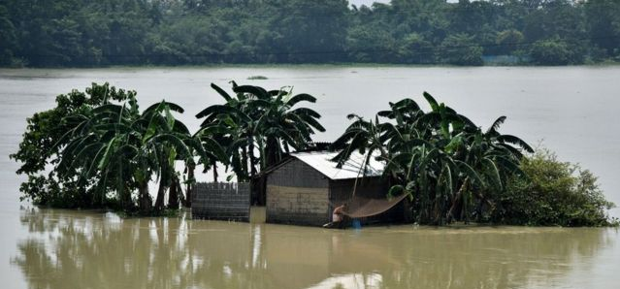
Ces photos les plus populaires
sur les réseaux ces derniers
joursN°2

Slide 2
En ce re confinement, les gens sont de plus en plus sur les réseaux sociaux pour partager des photos en tout genre, et ces derniers jours, voici les photos les plus populaires ! Des animaux, des paysages, de la bouffe, des scènes uniques... il y en a pour tous les goûts.

Slide 3
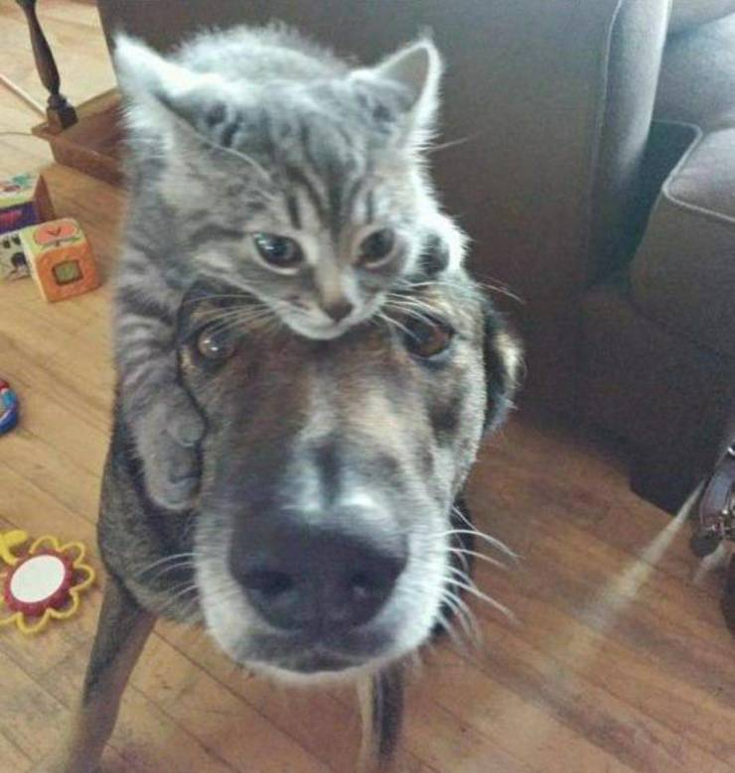

Slide 4
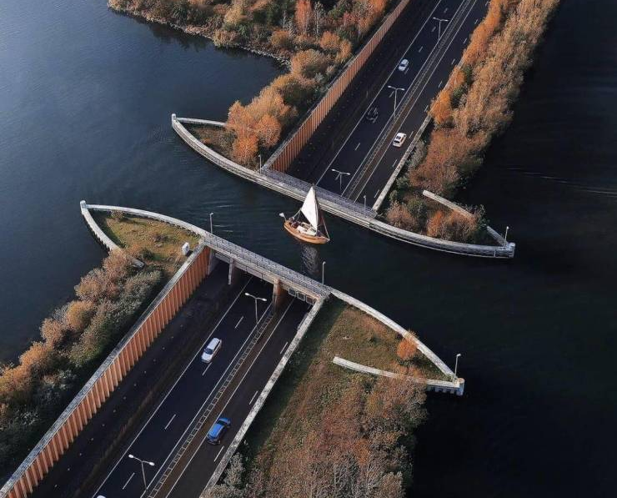

Slide 5
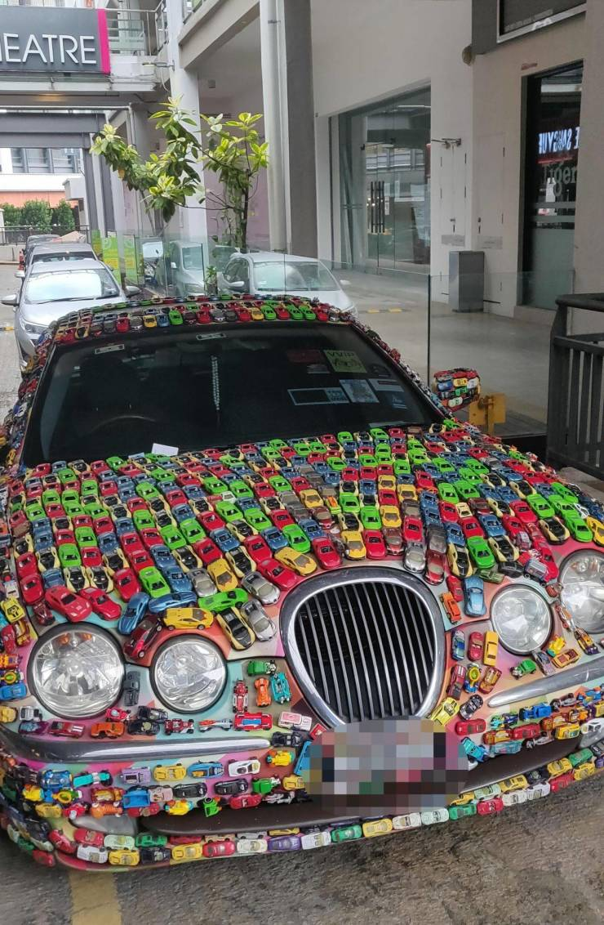

Slide 6
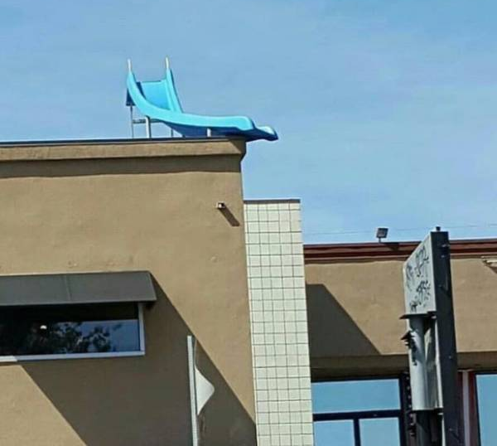

Slide 7
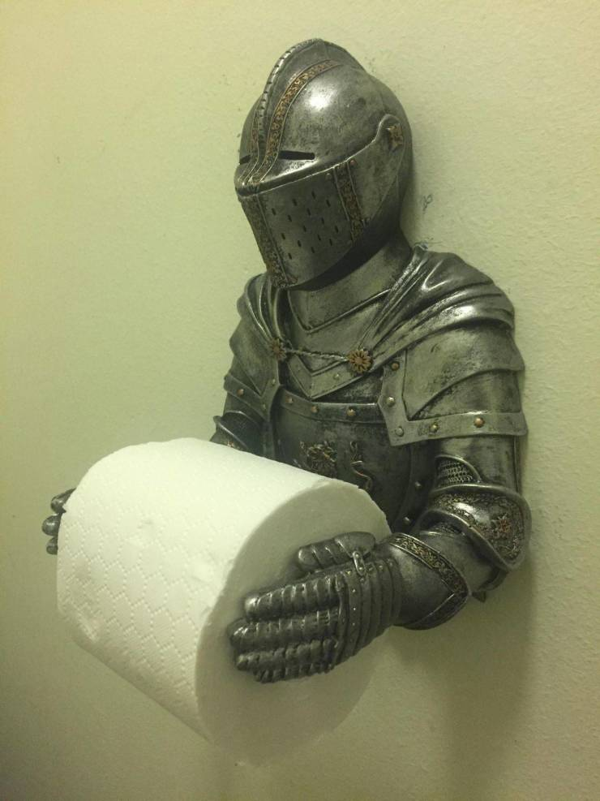

Slide 8
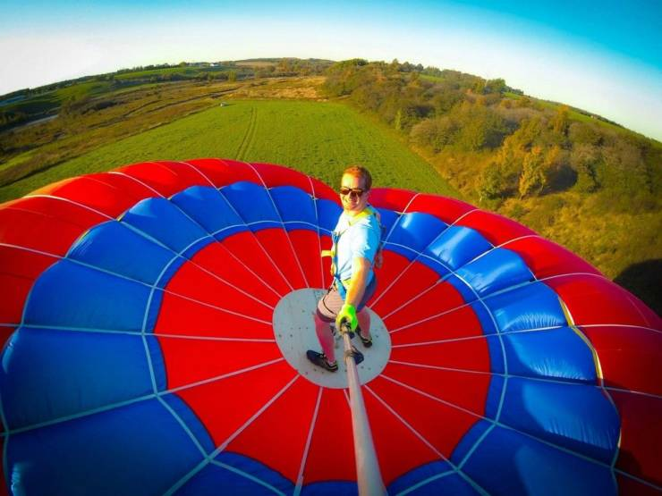

Slide 9
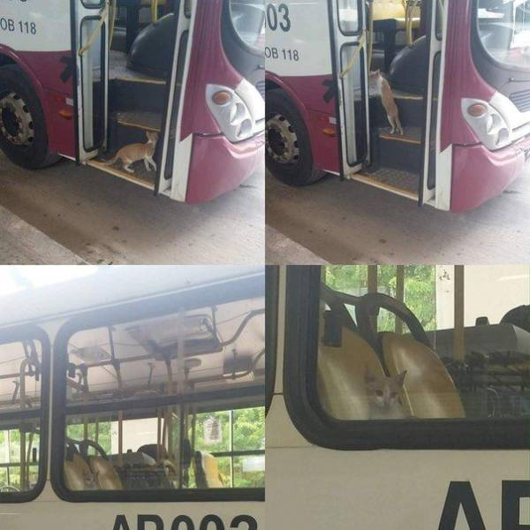

Slide 10
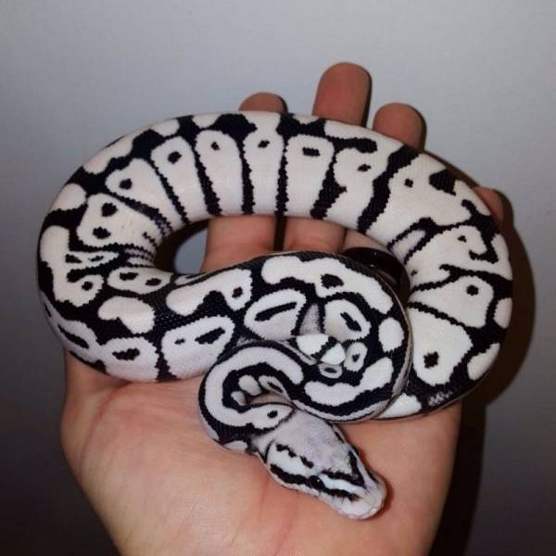

Slide 11
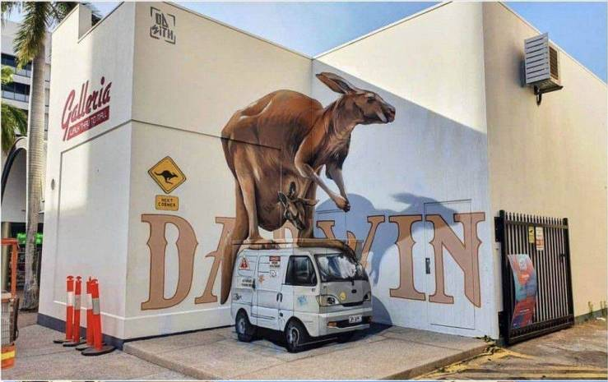

Slide 12


Slide 13
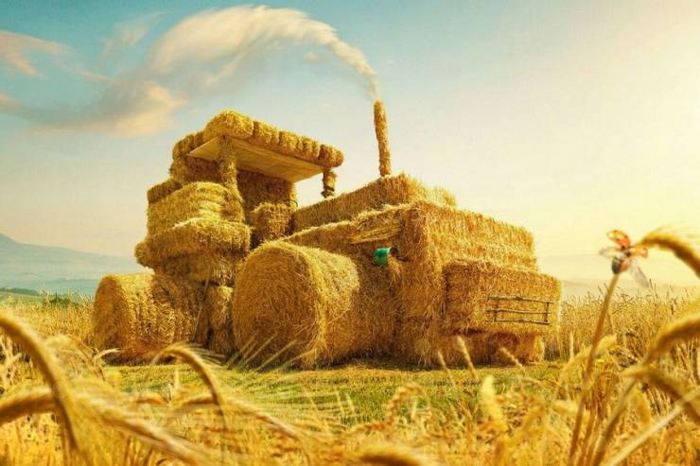

Slide 14
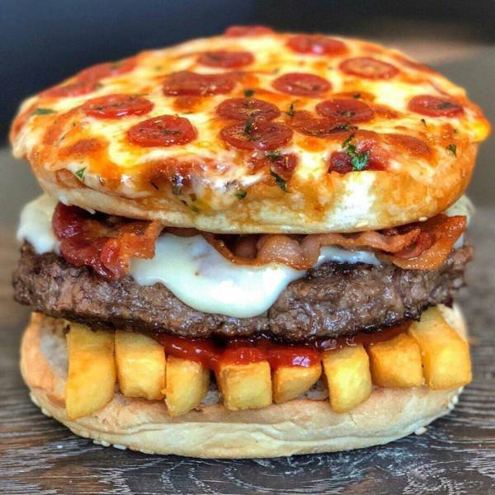

Slide 15
Ces photos les plus populaires
sur les réseaux ces derniers
jours

